Slide 1



Coding 365
前後端整合

Slide 2
PART 01
前言
PART 02
Ajax
PART 03
Sync vs Async
PART 04
Remote DataSource
PART 05
Kendo UI Adv
PART 06
Integrated Web Api
PART 07
WorkShop
PART 08
[補充教材] Promise

Slide 3
01
PART ONE
前言

Slide 4


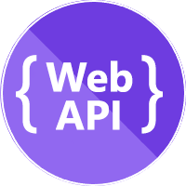
01
目前學習到...
資料庫語言（MS SQL）
知道如何在 DB TABLE 中儲存資料。
能夠使用 SQL 語句 SELECT、CREATE、UPDATE、DELETE 來操作資料。
前端
學習 HTML、CSS、JS 相關知識， 能夠寫出自己的網頁畫面。
搭配 Kendo 套件，快速建構出常用的元件，如 Kendo Grid。
後端（ASP.NET WEB API）
使用 ASP.NET Framework 框架撰寫網站後端，透過 WEB API，更能妥善地處理前後端串接更易於維護與擴充、 HTTP Request & Response...等等。

Slide 5
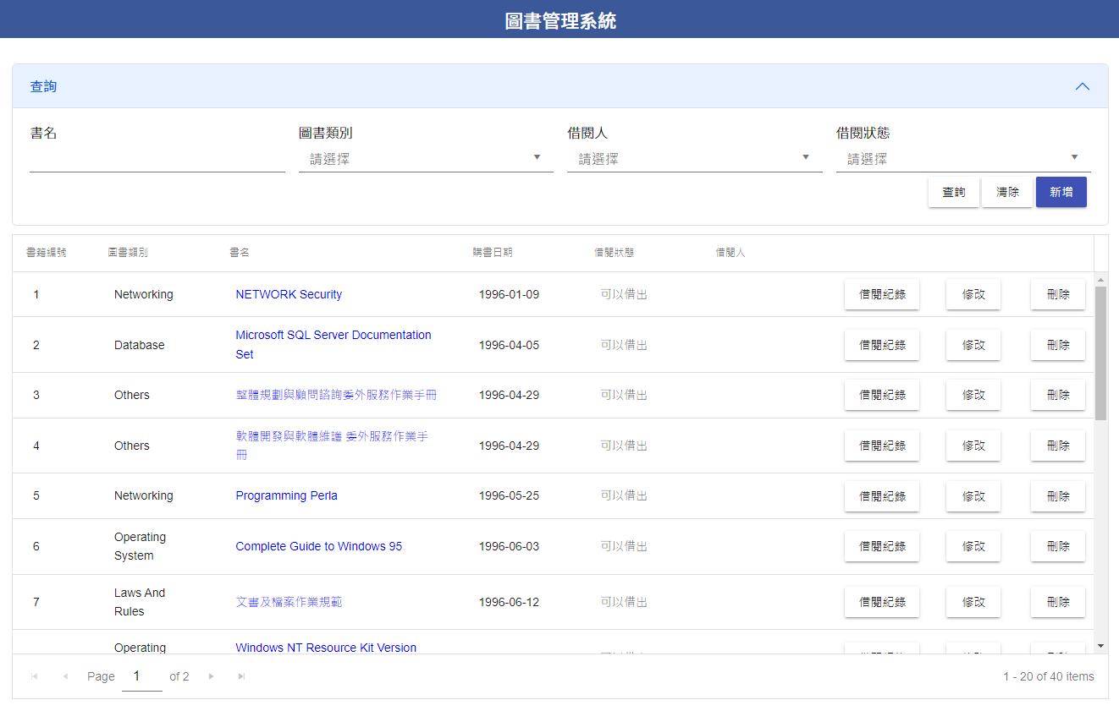
01
成果

Slide 6
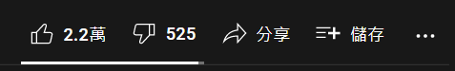
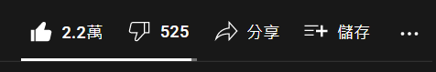
01
接下來
那麼…現在問一個問題：以 Youtube 為例，你看到喜歡的影片想要幫他點個讚，請問點了之後你的畫面有整個重新載入嗎？

Slide 7
01
思考
應該是沒有啦，你點了讚只會看到讚數 +1 而已，當前的影片還在繼續播放沒有受到影響。
這是如何做到的呢？
上一堂應該有使用過Postman這個工具去呼叫你撰寫的Api？那麼現在介紹一個叫做Ajax的技術。
如何應用：若在前端，在刪除書籍的功能上，你要刪除某本書，是透過 JS 發 Request 到後端，刪除成功後，JS 再操作 HTML，把那本書從畫面上移除。

Slide 8
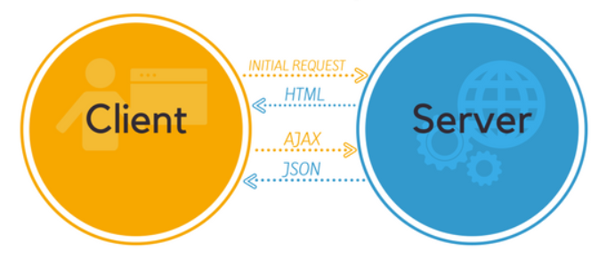
01
所以...
如果只需要取得少部分資料，應該使用 Ajax 向 Server 取得需要的資料，等到資料取回後，再透過 JS 渲染到前端畫面上，別再讓 Server 回傳一個新的 HTML，既影響使用者體驗，又浪費時間與網路頻寬。
https://zh.wikipedia.org/zh-tw/AJAX

Slide 9
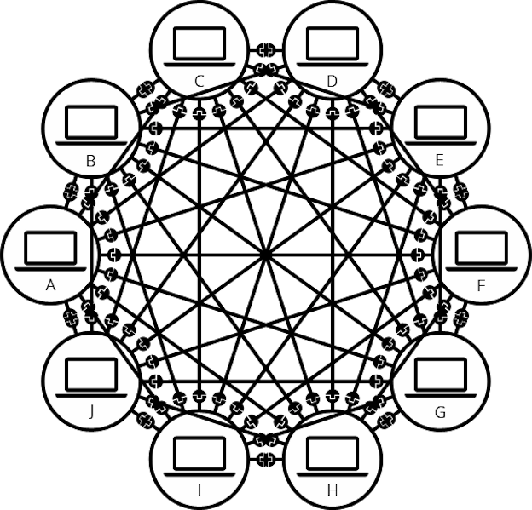
01
SPA
如果整個頁面都是透過 JS 來控制與渲染，也就是你在使用該網站時，至始至終都在那個頁面，不會有跳轉到新頁面(網址)的情況，這種應用就稱為 SPA 單頁應用（single-page application）。
我們常在用的 Gmail 就是這樣，並沒有因為點了某封郵件，畫面就整個重新載入，大大提升了使用者體驗，但 SPA 也有一些缺點，像是 SEO 不友好、處理 Route 複雜。
所以該用何者技術，還是要考量使用者需求、開發時程、團隊技術能力...等等，不要過度陷入技術迷思。
因大部分畫面渲染功能都寫在JS，一開始後端提供的Single Page可能幾乎只有骨架，那搜尋引擎在瀏覽 HTML 時便無法找到相關資訊，除非搜尋引擎連帶參考執行 JS Code才有可能解決。

Slide 10
01
本堂課目的
1. 前後端分離概念
2. 前端透過 Ajax 與後端 Web Api 溝通

Slide 11
02
PART TWO
Ajax

Slide 12

02
Ajax
Ajax 方法使用不難，但如果不了解相關的背景知識，容易導致寫出的程式碼常出錯且難以維護。
接下來幾個章節會循序漸進的讓讀者了解如何正確的使用 Ajax 技術。

Slide 13
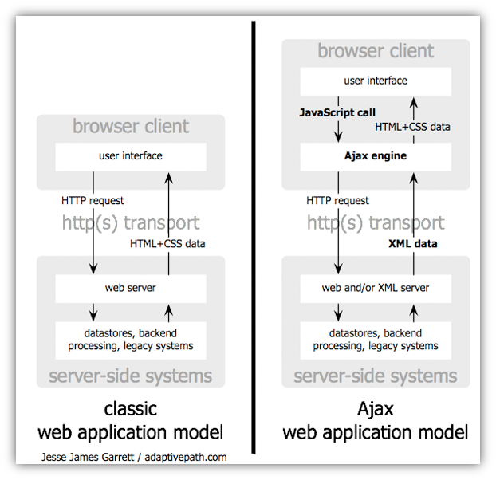
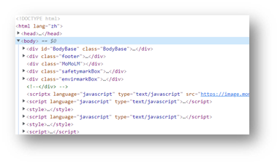
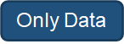
02
Ajax

Slide 14
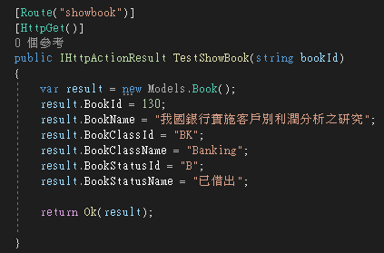
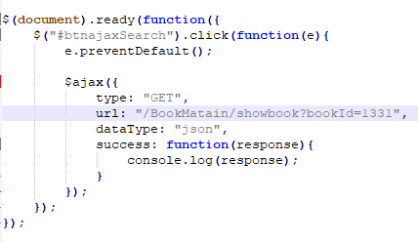
02
Ajax Get

Slide 15
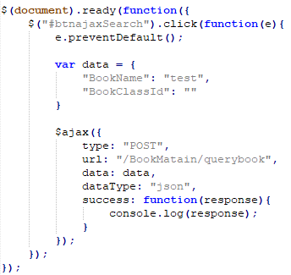
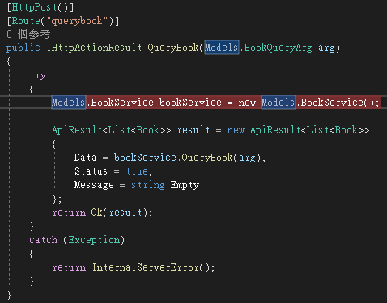
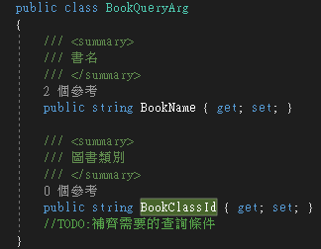
02
Ajax Post

Slide 16
02
Ajax
url:要請求資料的網址
method: 請求資料的方式(POST / GET / PUT...等)
dataType: 請求資料的類型(xml, json, script, or html...等)
data: 如果需要傳送資料時，則將資料設定在這裡。
success: 當成功接收到資料時，success 會執行並顯示結果。
error: 當接收資料失敗時，error 會執行並顯示結果。

Slide 17

02
JSON
JSON 是一種輕量級資料交換格式
JSON 是純文字，無關任何程式語言
JSON 實際長得和 JS 的 Object 差不多，只是在傳遞時會先序列化成文字，要使用時再反序列化
https://zh.wikipedia.org/zh-tw/JSON

Slide 18
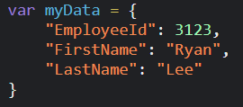
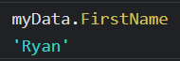
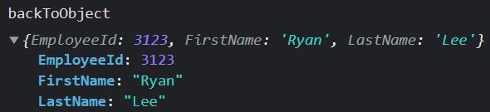
02
JSON
序列化
JS Object
反序列化

Slide 19
02
JSON 使用情境
範例
前端傳資料給後端，沒辦法直接傳 Object 給 Server，因此會先序列化 Object 成文字。
沒辦法直接把 Object 存進 LocalStorage、DB，因此會先序列化 Object 成文字。
前端拿到後端回傳的 JSON 資料，想要進一步用 JS 操作，要先反序列化成 Object。

Slide 20
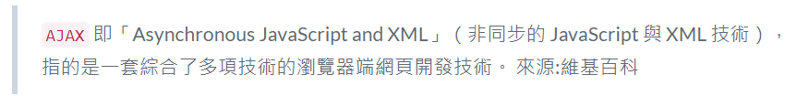
02
Ajax
Ajax 在 JS 中，是透過 XMLHttpRequest(XHR) 物件作為實作。
它能夠在 Client 端對 Server 端送出 HTTP Request，使用的資料格式是 JSON（也可以用 XML 格式）
PS. 原生的 JS 就能夠使用 Ajax，而不是一定要用 jQuery 封裝的 Ajax 方法。

Slide 21
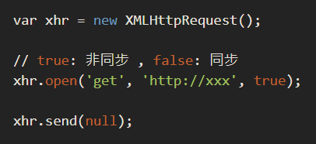
02
XHR
我們來看一下使用 XHR 的流程。
1. 建立一個 XHR 物件，設定 URL 與 HTTP Method 然後送出 Request
2. 等待伺服器 Response 後，透過 Callback Function 來進行後續動作
程式碼大概長這樣

Slide 22
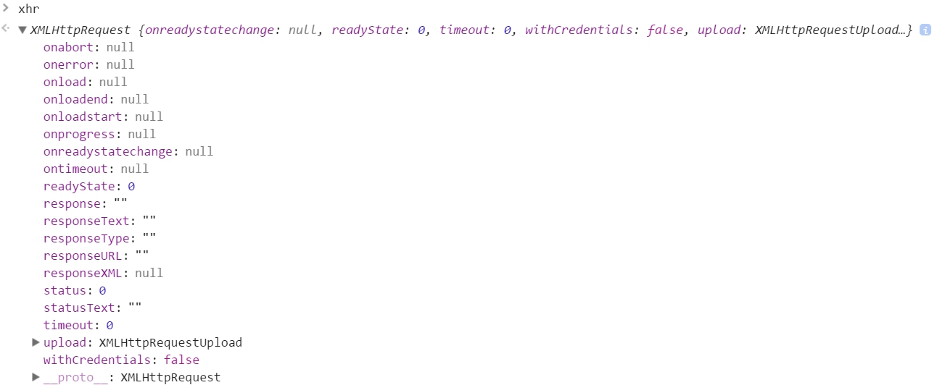
02
XHR
XMLHttpRequest 有各種狀態碼（readyState），能夠知道當前進行到什麼狀態了

Slide 23
02
XHR
各種數字代表的涵義如下:
0
已經產生 XMLHttpRequest，但還沒連結到要取得的網址。
1
用了 open() ，但還沒傳送資料過去
2
用了 send()
3
loading 資料
4
撈回資料了，數據已接收完全

Slide 24
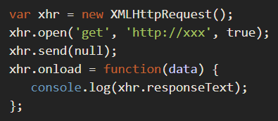
02
XHR Get Sample
透過 API 取得資料

Slide 25
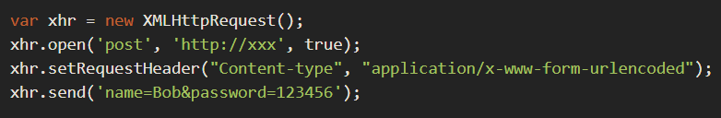
02
XHR Post Sample
Form 格式

Slide 26
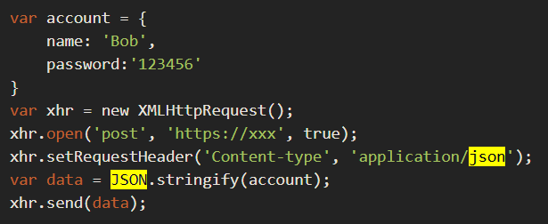
02
XHR Post Sample
JSON 格式，記得先序列化

Slide 27
02
Ajax
原生程式做出一個請求就需要打許多程式碼，若是現今普遍複雜的網站應用，又或者像 SPA 這種單純靠 JS 與 Ajax 來控制內容的應用，程式碼中不就滿滿都是一直在建立新的 XMLHttpRequest 實例，而且送出一個請求需要打那麼多行程式碼，更別提程式碼的可讀性、可維護性了。
所以通常不會使用原生的方式來操作 Ajax，而是透過套件（EX: jQuery）、或者是原生的 Fetch。

Slide 28
03
PART THREE
Sync vs Async

Slide 29
03
Sync vs Async
接觸到 Ajax 之後，常常聽到 同步 與 非同步，這是很重要且必須要懂得觀念。
先來看一下維基百科的定義
同步（Sync）
發起 I/O 請求的執行緒不從正在呼叫的 I/O 操作函式返回（即被阻塞），直至 I/O 操作完成。
非同步（Async）
發起 I/O 請求的執行緒不等 I/O 操作完成，就繼續執行隨後的代碼，I/O 結果用其他方式通知發起 I/O 請求的程式。

Slide 30
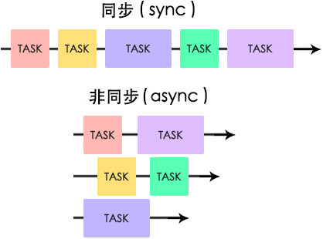
03
Sync vs Async
聽起來很饒口吧，用白話一點的解釋來說就是
同步（Sync）
我有很多事情要處理，但是一次只能做一件事，必須等這件事做完才能接著做其他事。
非同步（Async）
我有很多事情要處理，但有些事情要等待一段時間才有辦法處理，而我可以先把他放在旁邊，先處理其他事情，直到等待完成再回頭處理。

Slide 31
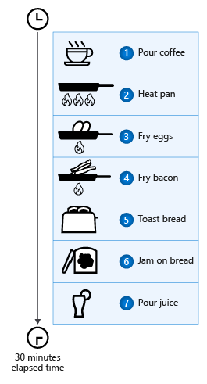
03
Sync Sample
以準備早餐為例
咖啡
蛋
培根
吐司
柳橙汁
如果我們站在程式 同步 的角度來準備
倒杯咖啡
熱鍋
發呆看著鍋子熱
熱好鍋後煎兩顆蛋
煎三片培根
把吐司放進去烤
發呆看著烤麵包機
吐司烤好，塗上奶油和果醬
倒杯柳橙汁
Notes:
https://docs.microsoft.com/zh-tw/dotnet/csharp/programming-guide/concepts/async/

Slide 32
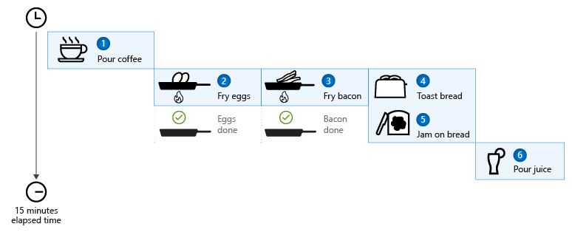
03
Async Sample
如果我們站在程式 非同步 的角度來準備
倒杯咖啡
熱鍋
煎三片培根
把吐司放進去烤
熱好鍋後煎兩顆蛋
吐司烤好，塗上奶油和果醬
倒杯柳橙汁

Slide 33
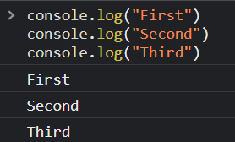
03
Sync
一般程式是由上往下，一行一行程式碼 同步 去執行的。
乍看之下也沒什麼問題，甚至大部分的情境都是用同步的方式去撰寫程式碼。

Slide 34
03
Async
Q：那什麼狀況需要用 非同步 來處理呢?
A：處理需要等待、以及不確定需要多久才能完成的任務，像是存取 I/O、外部資源、HTTP Request...etc。
範例情境：
JS 用 setTimeout 倒數 10 秒後 alert 訊息，但是在等待期間，可以先做其他事。
JS 發 HTTP Request 等待 Server 回傳資料的期間，可以先做其他事情。

Slide 35
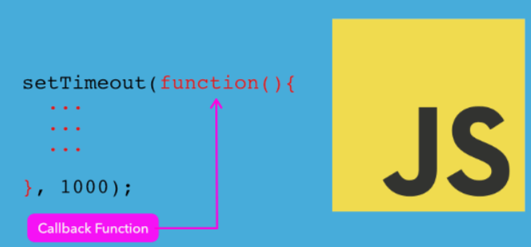
03
Callback Function
非同步 中那些等待完成的任務，會呼叫 Callback Function 來處理接下來要做的事情。

Slide 36
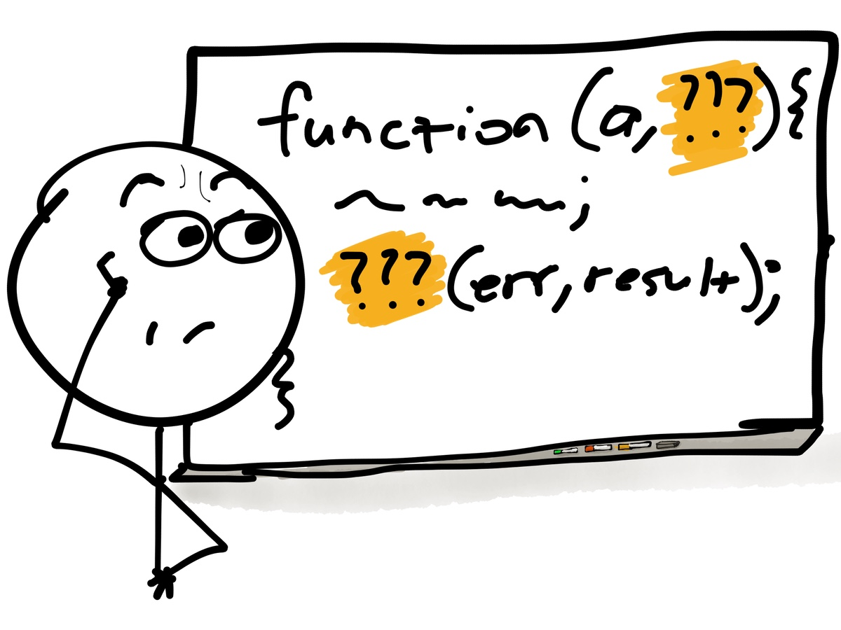
03
Callback Function
Callback Function 是一個被作為參數帶入另一個函式中的「函式」，這個被作為參數帶入的函式將在「未來某個時間點」被呼叫和執行。

Slide 37
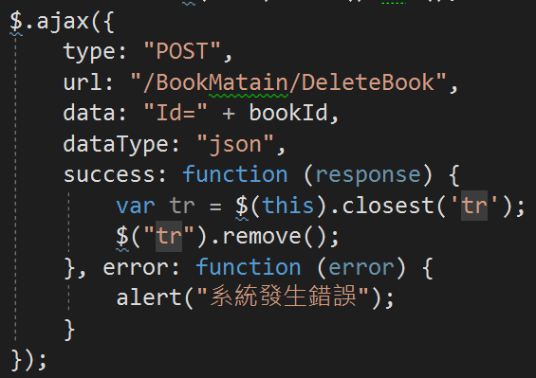
03
Callback Function
其實在 Ajax 中就已經有使用到 Callback Function 了。
下圖範例中，Server 刪除書本後，Response 回傳給 Client 端，接著才會執行 success 定義的 Callback Function，也就是從 UI 上的 Table 移除該筆資料。
要記得，Callback Function 只會在非同步任務執行完成後才會觸發，也就是說，只要 Server 一直沒有 Response，那 Callback Function 就永遠不會執行。

Slide 38
03
Javascript
在學習 JS 時，必須要知道它是單執行緒的程式語言，所有的程式碼片段都會在堆疊中（stack）被執行，而且一次只會執行一個程式碼片段（one thing at a time），最好理解的方法就是它一次只能做一件事。
那這就怪了，同步執行下，setTimeout、Event Callback、HTTP Request、UI Render 這些耗時、不確定觸發執行時間的操作，不就會使程式阻塞，都在等它們就飽了?
所幸可以透過同步、非同步來處理這些事件，將這些耗時、無法預期執行時間的操作以非同步處理，等執行完同步的程式碼再來處理它們。
但是單執行序，該如何處理非同步事件呢?

Slide 39
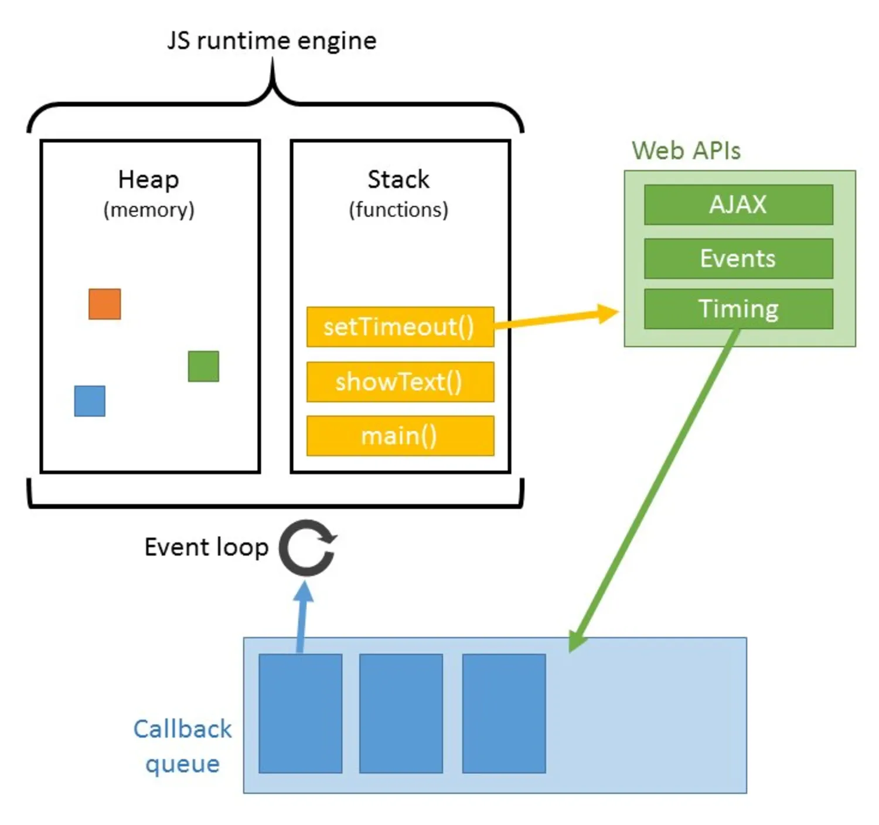
03
Javascript
實際原理有點複雜，簡單來說：
setTimeout、Event、Ajax、UI Render...等等操作，會先被拉出執行堆疊（called stack）避免阻塞。
前一步驟中被拉出的任務執行完畢，其 Callback Function 會被丟到工作佇列（Queue）。
等到同步執行的程式碼執行完（Stack 清空），才會去撈放到佇列（Queue）中的 Function 執行，這個過程就稱為 Event Loop。
延伸閱讀
並行模型和事件循環
理解 JavaScript 中的事件循環、堆疊、佇列和併發模式

Slide 40
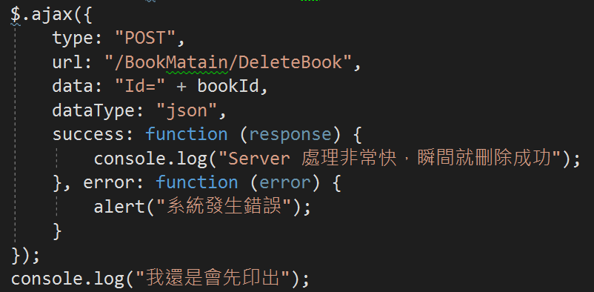
03
Sync & Async 混合的執行順序
知道原理後，來看這個範例就能夠理解了。
一開始先執行的 Ajax 會先被拉出執行堆疊
接著印出「我還是會先印出」
等到 Server Response 後，Callback Function 被丟到工作佇列
同步執行的工作都完成後，撈出工作佇列中的 Callback Function 執行
印出「Server 處理非常快，瞬間刪除成功」
不論 Server 處理多快，就算是瞬間回應，他也不會先印出。
同理 Event 事件觸發、JS 改變 UI...等行為，也是一樣的處理機制。

Slide 41
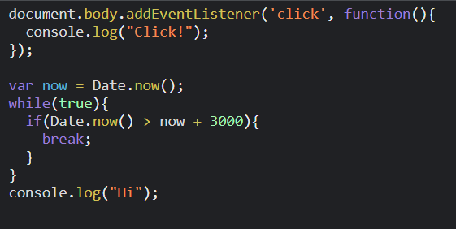
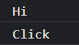
03
Sync & Async 混合的執行順序
Q: 請問如果在 3 秒內觸發 Click 事件，會發生什麼事...?
A: 沒錯，在 3 秒內觸發的 Click 並不會馬上印出 Click!，而是會等到 3 秒後印出 Hi 時，才會印出。

Slide 42
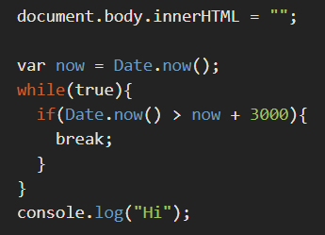
03
Sync & Async 混合的執行順序
Q: 按直覺來說，應該會先把 body 清空之後，接著等待 3 秒，才會印出 Hi 吧?
A: 答錯了，因為渲染的事件也被丟到非同步處理，所以會等所有同步的程式碼執行完才會觸發。
等待 3 秒 > 印出 Hi > 清空畫面

Slide 43
03
非同步 vs 多執行緒
(此處為進階討論，若感到吃力可以先跳過，等理解深了再回來思考)
乍看之下非同步、多執行緒好像有點像，都能夠讓完成所有任務的總時間縮短，但本質上是完全不一樣的東西，不要搞混了。
非同步
允許執行緒在等待時間先處理其他作業，透過消除閒置增加效率
對於吃 CPU 的作業沒轍（改用多執行緒處理更有效率）
多執行緒
建立多條執行緒，將多個工作交給不同執行緒個別處理，靠分工加速
對於等待 I/O 回應的作業幫助不大（改用非同步處理更有效率）
Notes:
https://blog.darkthread.net/blog/async-aspnet/

Slide 44
04
PART FOUR
Remote DataSource

Slide 45
04
Kendo Components
還記得 Frontend 課程使用到的 Kendo 元件嗎?
Kendo DropDownList
Kendo Grid
Kendo TextBox
Kendo DatePicker
Kendo Window
Kendo Button

Slide 46
04
Kendo Components
前兩個元件使用時，因為有資料來源，所以要配置 DataSource
Kendo DropDownList
Kendo Grid
Kendo TextBox
Kendo DatePicker
Kendo Window
Kendo Button

Slide 47
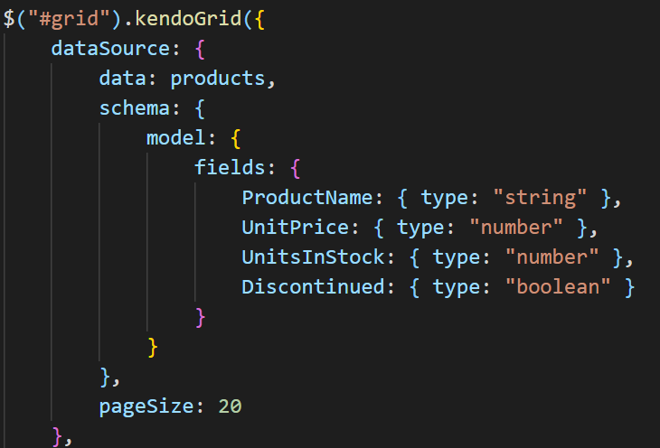
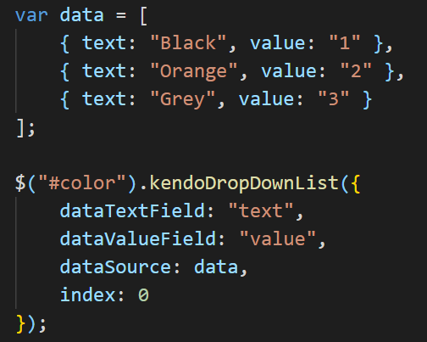
04
Local DataSource
配置方法如下

Slide 48
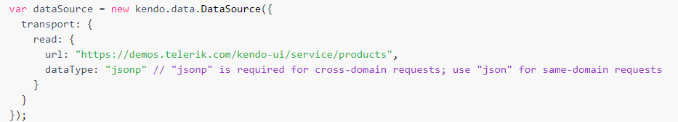
04
Remote DataSource
但是資料來源可能常常更改，總不可能每次都寫死在前端，如果資料想從後端來，也是可以做到的！
調整的方法需要在 DataSource 裡面配置 transport
延伸閱讀:
transport - API Reference - Kendo UI DataSource

Slide 49
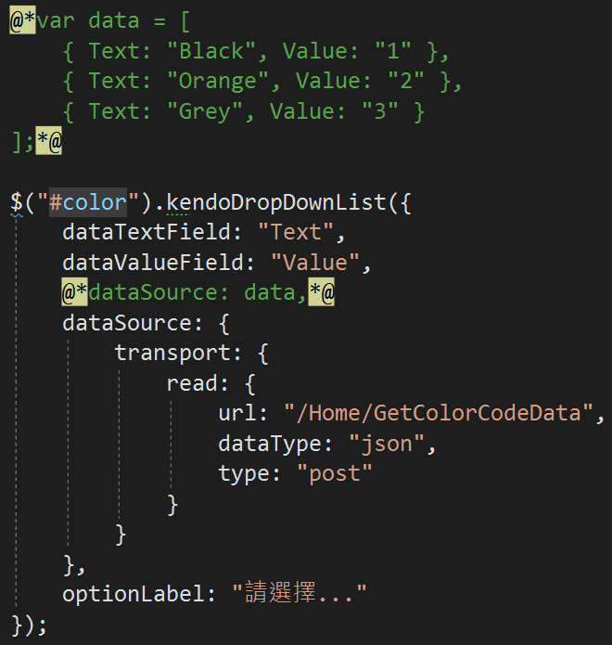
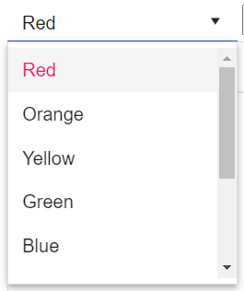
04
Remote DataSource
下拉選單資料，從原本寫死的 data 改成從後端拿。

Slide 50
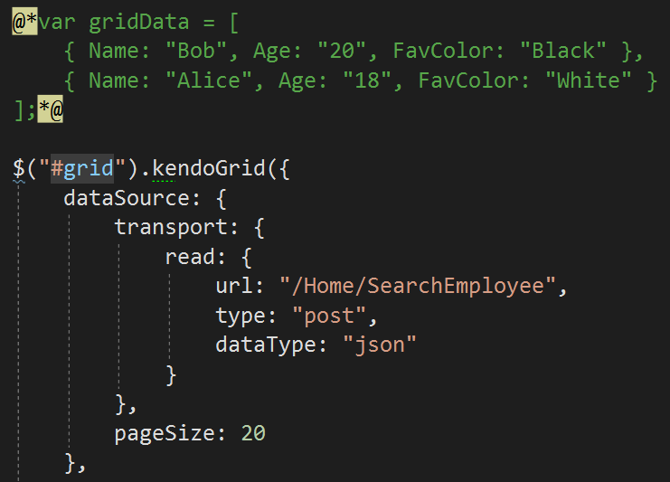
04
Remote DataSource
Kendo Grid 也可以如法炮製

Slide 51
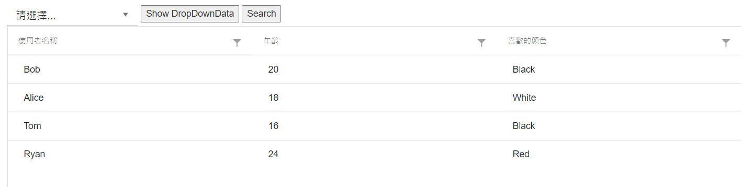
04
Remote DataSource
可以將前一個步驟的下拉選單當成查詢條件

Slide 52
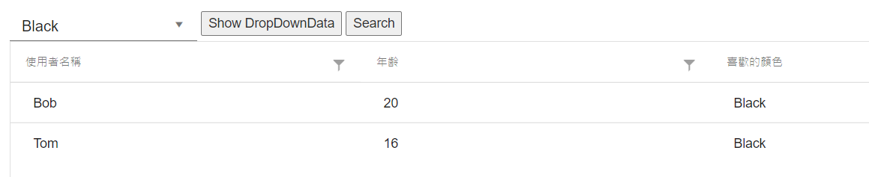
04
Remote DataSource
可以將前一個步驟的下拉選單當成查詢條件

Slide 53
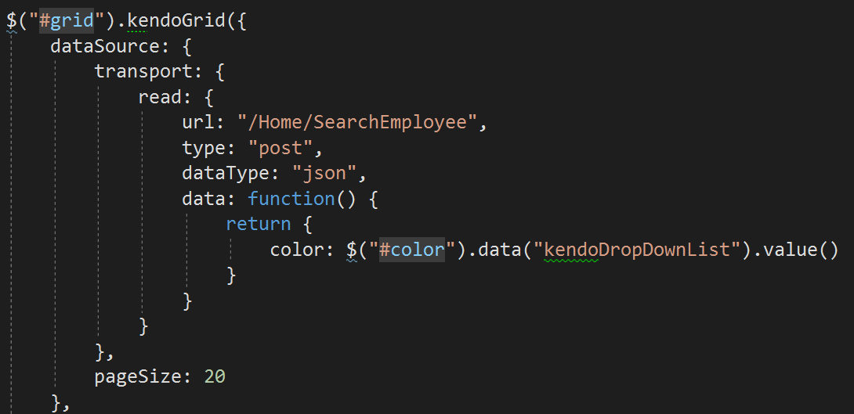
04
Remote DataSource
自訂義 read 的查詢參數
Notes:
截圖url改為api

Slide 54
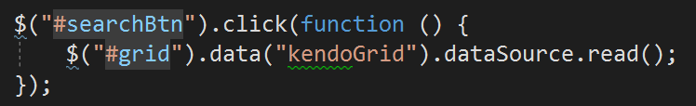
04
Remote DataSource
想要重新查詢，可以呼叫 .read 方法

Slide 55
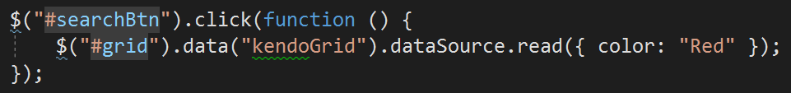
04
Remote DataSource
或者是 transport 不要配置 read 的 data，直接用在 read 方法中傳入參數
延伸閱讀:
read - API Reference - Kendo UI DataSource | Kendo UI for jQuery

Slide 56
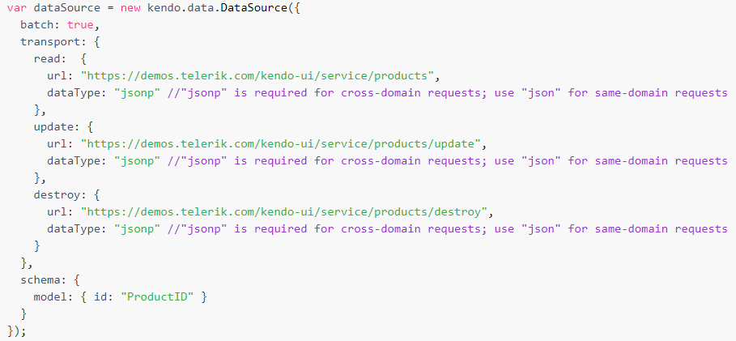
04
Remote DataSource
除了查詢以外，也可以對 DataSource 新增、修改、刪除，然後 sync 時就會發出對應的請求到後端

Slide 57
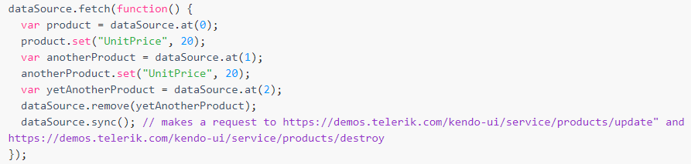
04
Remote DataSource
除了查詢以外，也可以對 DataSource 新增、修改、刪除，然後 sync 時就會發出對應的請求到後端
延伸閱讀:
sync - API Reference - Kendo UI DataSource | Kendo UI for jQuery

Slide 58
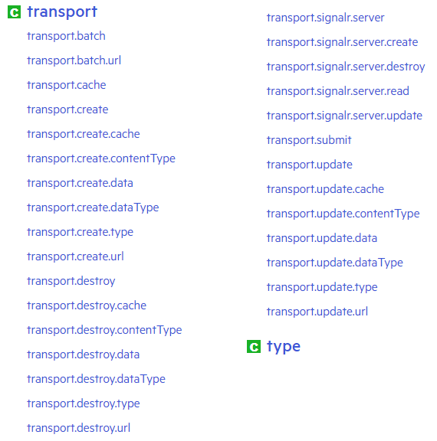
04
Remote DataSource

Slide 59
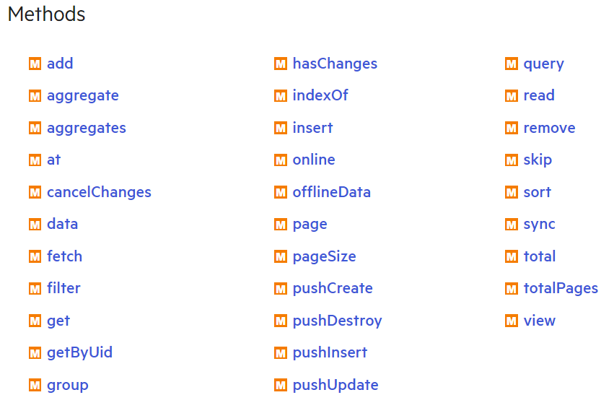
04
Remote DataSource

Slide 60
04
Remote DataSource
DataSource 相關功能，都可以直接到官方文件查看詳細用法，養成習慣閱讀文件，對日後開發會很有幫助！
延伸閱讀:
transport - API Reference - Kendo UI DataSource

Slide 61
05
PART FIVE
Kendo UI Adv

Slide 62

05
Kendo Components
我們目前只使用了部分的 Kendo 元件，具體還有哪些元件可以直接到官網查看。
以後在開發時，如果有一樣的功能別再自己重複造輪子了。
延伸閱讀:
Kendo UI Components

Slide 63


05
More...
常用的 Input 控制項
AutoComplete
ComboBox
CheckBox、RadioButton
DatePicker、TimePicker
DropDownList
TextArea、TextBox
Validator
...etc

Slide 64

05
More...
常用的 Layout 元件
Badge
Cards
Dialog、Window
...etc

Slide 65



05
Sample: AutoComplete
若我有一個表單需要填入縣市，但又想讓使用者填寫的輕鬆一點，那就可以考慮 AutoComplete 元件。

Slide 66


05
Sample: Validator
表單內容的檢查，可以使用 Validator 元件

Slide 67


05
Validator
HTML 設定必填

Slide 68



05
Validator
除了單純的 required 以外，可以搭配 HTML Pattern 做格式的檢查

Slide 69



05
Validator
(補充) 如果需要自訂複雜的檢查規則，單純的 required、pattern、min、max、maxlenght … 無法滿足，那就可以使用 Validator 的 rules 設定。

Slide 70

05
Kendo API
Kendo 也有一些好用的 API
像是
alert、confirm
toString
都比使用原生 JS 還方便
延伸閱讀:
API Reference for methods and properties in Kendo UI Framework | Kendo UI for jQuery

Slide 71




05
alert、confirm
alert、confirm

Slide 72

05
字串格式轉換
金額、日期常常有顯示格式的需求，可以使用 toString 加上參數轉換

Slide 73
06
PART SIX
Integrated Web Api

Slide 74
06
總結
總結一下我們本章的課程重點
知道 Ajax 解決了什麼問題、以及如何使用
能夠分辨 同步 與 非同步
如何到 Kendo 官網找自己需要的元件以及配置方法

Slide 75
07
PART SEVEN
Workshop

Slide 76
07
WorkShop
還記得網頁前端課程時實作的專案嗎？那還記得Web Api課程時的Workshop嗎？
現在請您們將這兩個專案整合並使用Ajax溝通！
SQL
前端
Web Api
Ajax
前端課程時成果作品
後端課程的成果作品

Slide 77
07
WorkShop
Part 1
請將各個控制項dataSource改由從api讀取，例如：圖書類別、借閱狀態…等。
Part 2
新增/修改/查詢/刪除改為使用Ajax從api讀取。
對於規格有不清楚的地方，記得整理問題後發問，釐清需求與開發能力一樣重要。

Slide 78
Q&A

Slide 79
08
PART EIGHT
[補充教材] Promise

Slide 80

08
jQuery Ajax & Callback Function
使用 jQuery 的 Ajax 方法，以下幾種方式都可以處理 Callback Function。
1. 在 ajax 中設定 success 處理請求成功，error 處理錯誤狀況
Notes:
https://www.fooish.com/jquery/ajax.html

Slide 81

08
jQuery Ajax & Callback Function
使用 jQuery 的 Ajax 方法，以下幾種方式都可以處理 Callback Function。
2. 在 ajax 後面加上 .done 處理請求成功，.fail 處理錯誤狀況

Slide 82


08
jQuery Ajax & Callback Function
(補充) 如果不想特別處理錯誤事件，可以拿掉 error 或 .fail

Slide 83

08
jQuery Ajax & Callback Function
使用 jQuery 的 Ajax 方法，以下幾種方式都可以處理 Callback Function。
3. 在 ajax 後面加上 .then，
第一個參數放請求成功的 Callback Function
第二個參數放請求失敗的 Callback Function
如果不想處理錯誤事件，第二個參數不要填就好

Slide 84
08
Fetch
還記得 Part Two 的結論嗎？
> 使用 Ajax 通常會透過套件（EX: jQuery）、或者是原生的 Fetch
如果不需要支援 IE 瀏覽器，且沒有特別需求的話，可以直接用原生地 Fetch 就好，連套件都不用裝，接下來介紹一下 Fetch 的用法。
使用前記得先到 Can I Use 查詢各瀏覽器的支援程度

Slide 85

08
Fetch 相容性(截至2021/11/04)

Slide 86
08
Fetch
Fetch 語法是基於 Promise 的，也就是一直 then 下去、然後 catch 處理錯誤狀況，至於 Promise 我們晚一點會提到，先來看看 Fetch 如何使用吧！

Slide 87

08
Fetch
Fetch 一樣可以用來發出 HTTP Request，在得到 Server 回應後，會回傳一個物件型態的 Response。
程式碼長這樣

Slide 88


08
Fetch
使用 Fetch 需要注意，只要是伺服器有正確回應，就算是 404 也會將 Response 傳入 then ，而不會進到 catch。

Slide 89

08
Fetch
此時可以透過 Response 中的 ok 來判斷狀態碼是否正常，如果是 true 則表示狀態碼在於 200~299 之間。

Slide 90
08
Fetch
但是還沒有完喔！
Fetch 成功後的 Response 本身是個 ReadableStream 物件，所以我們還需要再透過一些方法來轉換成我們需要的資料。
根據 MDN，常用的轉換方法有這幾個：
arrayBuffer()
blob()
formData()
json()
text()
不過比較常會用到的應該就是 json() 和 text() 了。

Slide 91

08
Fetch Get Json Sample
第一個處理 Response 的 function 中，return 的值會再傳入下一個 then 的 function 中，也就是我們需要的真正資料了。

Slide 92

08
Fetch Post Json Sample
POST 如果傳 JSON 到 Server，記得要設定 headers，以及 body 的資料要序列化。

Slide 93
08
Fetch
Fetch 還有很多參數可以帶，像是 cache、憑證（EX: Cookie）是否帶上: { credentials: 'include' } ...等等。
有興趣的可以自己深入研究，基本上這些就已經符合大部分需求了。

Slide 94

08
Promise
看完前幾頁的範例，不管是 Fetch 還是 jQuery 的 Ajax，都可以用 .then 一直串接。
但我寫了一個回傳字串的方法，想用 .then 結果出錯了？

Slide 95
08
Promise
前面之所以可以用 .then，是因為 Fetch 或是 jQuery 的 Ajax，都會回傳一個 Promise，它是一個獨特的物件，要拿到 Promise 回傳的結果，我們需要使用 .then() 這個函式，並傳入一個 Callback Function。

Slide 96

08
Promise
Promise 顧名思義就是「承諾」的意思，既然是承諾，必定會告知對方結果，它是一個表示了非同步運算的最終結果是成功或失敗的物件。
Notes:
https://medium.com/@pravngaur/javascript-promises-66685250d657

Slide 97

08
Promise
用 Promise 最直接的好處，就是在執行有順序相依性的多個 Async Functions 時，能夠寫出可讀性、可維護性更好的程式碼，避免造成 Callback Hell 的問題。

Slide 98
08
Callback Hell
那什麼是 Callback Hell 呢?
假設我們有一個情境是：「輸入經緯度，能夠查詢距離該區 200 公尺內，所有便利商店的地址」
且系統提供兩個 API 可以呼叫
輸入地標名稱能夠得到經緯度
輸入經緯度能夠得到區域內的便利商店資訊

Slide 99

08
Callback Hell
如果想要知道叡揚資訊附近有哪些便利商店
我要先呼叫第一個 API 拿到經緯度 25.066951038508318, 121.5249998305373
接著再把經緯度傳入第二個 API 取得詳細資訊
這種就是需要呼叫多個 Async Function，但彼此又有順序上的相依性，像是例子中，呼叫第二個 API 之前，我必須得呼叫第一個 API。

Slide 100

08
Callback Hell
當這種狀況複雜起來，就變成 回調地獄（Callback Hell）了，既無法一目瞭然知道各個 Function 的執行順序，也讓日後修改或是 Debug 更加困難。

Slide 101

08
Callback Hell
如果是用 Fetch、jQuery Ajax、或其他 Promise based 的 Ajax，就可以用 .then 來改善 Callback Hell。
每個 then 中 return 的東西都會是一個 Promise，所以可以一直串聯下去！

Slide 102
08
Promise
(補充) 嚴格來說 Fetch 和 jQuery 的 Ajax 回傳的 Promise 是不一樣的。
在 jQuery 1.5 版後，所有 jQuery 的 Ajax 方法 ($.get, $.post, $.ajax, ...) 都會返回一個 jqXHR object，jqXHR 是 XMLHTTPRequest 的超集 (superset)，同時實作了 Promise 的介面 (interface)，讓我們可以更方便操作非同步的 Ajax 請求。
Notes:
https://www.fooish.com/jquery/ajax.html

Slide 103
08
建立 Promise
理想情況下，所有非同步函數都會回傳 Promise，然而許多 API 仍然用舊的方式來傳遞與處理 Callback。
該如何自己建立 Promise 呢?
其實很簡單，只需要記得 Promise 有三種狀態而已
Pending：等待中、還未給出回應
Resolve：完成
Reject：失敗
要嘛完成（Resolve）、要嘛失敗（Reject），而在決定是完成還是失敗的等待期間，就是 Pending。

Slide 104
08
建立 Promise
Promise 既然是承諾，必定會告知對方結果，像是 Mr. 小王與 Miss 小花告白，小花是個有禮貌的人，不會直接無聲卡，所以她一定會回應小王，不論這個回應是好消息還是壞消息，而且這個狀態一旦回應，就不能再改變，也就是說小花只要接受王先生，就不能夠反悔。

Slide 105

08
建立 Promise
回傳一個 Promise，想要讓結果是成功，就呼叫 resolve，想要失敗就呼叫 reject，兩者參數可帶可不帶，若有參數的話，就會讓 then 接收到。

Slide 106


08
建立 Promise
.catch 其實是語法糖，想要寫完整一點，可以參考前面提過的，在 .then 裡面帶兩個 Callback Function，第一個是 Success，第二個是 Fail。

Slide 107
08
Try it
Q：試著用 Promise 來封裝 setTimeout，可以輸入秒數，倒數結束時，用 .then 印出訊息。

Slide 108


08
Try it
答對了嗎

Slide 109
08
Promise
Promise 就介紹到這裡，如果以上概念都弄懂了，可以再進一步了解 Promise 的其他方法
Promise.resolve
Promise.reject
Promise.all：傳入多個 Promise，等待全部都回傳結果後，才會進入 then
Promise.race：傳入多個 Promise，但只要有一個回傳結果，就會進入 then
延伸閱讀:
Promise MDN
使用 Promise

Slide 110

08
jQuery Ajax When
如果有多個 Ajax 請求同時發出，而且想要等這些 Ajax 都收到 Response 後才觸發 Callback Function，則可以使用 $.when，這個和 Promise.all 相同概念。
EX: 等待所有需要的資源都載入後，才去初始化控制項。
延伸閱讀:
jQuery.when()

Slide 111
08
課後學習 Async & Await
至此為止，我們已經了解什麼是 Callback Hell，以及 Promise 對於開發非同步方法帶來了什麼改變。
而基於 Promise 的 Async 與 Await 語法，讓我們更上一層樓，可以用來定義一個非同步函式，讓這個函式本體是屬於非同步，但其內部以“同步的方式運行非同步”程式碼。
白話來講就是，可以用同步那種一行一行執行順序的寫法，來呼叫多個非同步的方法，而不需要把這些非同步方法塞到 .then 中。

Slide 112

08
課後學習 Async & Await
Async & Await 用法如下，有興趣的同學可以自行研究，此處就不再深入探討了。
延伸閱讀:
async function - JavaScript | MDN

